Slide 1

Campinas – SP, 19 de Junho de 2017.

Slide 2
Painel Especial I
Criação e estruturação de serviços municipais e intermunicipais de saneamento básico
Prof. Dirceu Scaratti
Instrutor Convênios Assemae/Funasa
Professor da Universidade do Oeste de Santa Catarina

Slide 3


Saneamento Básico: Direito do Cidadão e Dever do Estado (Constituição Federal)
“Art. 196: a saúde é direito de todos e dever do Estado, garantido mediante políticas sociais e econômicas que visem à redução do risco da doença e de outros agravos e de acesso universal e igualitário às ações e aos serviços para sua promoção, proteção e recuperação”. (Grifo nosso)
“Art. 225: todos têm direito ao meio ambiente ecologicamente equilibrado, bem de uso comum do povo e essencial à sadia qualidade de vida, impondo-se ao poder público e à coletividade o dever de defendê-lo e preservá-lo para as presentes e futuras gerações.” (Grifo nosso)

Slide 4
Saneamento Básico: Direito do Cidadão e Dever do Estado (LEI Nº 8.080/1990)
“Art. 3º Os níveis de saúde expressam a organização social e econômica do País, tendo a saúde como determinantes e condicionantes, entre outros, a alimentação, a moradia, o saneamento básico, o meio ambiente, o trabalho, a renda, a educação, a atividade física, o transporte, o lazer e o acesso aos bens e serviços essenciais.” (Grifo nosso)
Art. 6º Estão incluídas ainda no campo de atuação do Sistema Único de Saúde - SUS
[ ... ]
II - a participação na formulação da política e na execução de ações de saneamento básico; (Grifo nosso)

Slide 5

Abrangência dos serviços: SNIS, 2017 (2015)

Slide 6
O Protagonismo dos Municípios na Gestão do Saneamento

Slide 7
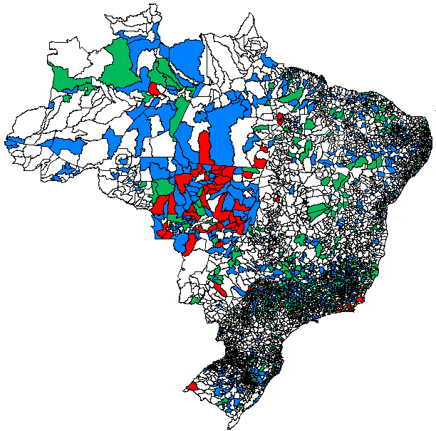

Slide 8
PRESTADORES DE SERVIÇOS LOCAIS:
Abastecimento de Água e/ou Esgotamento Sanitário
 | Administração pública direta: Prefeitura Municipal
 | Autarquias: SAAs; Departamentos; Superintendência; Centro de Operações; Autarquia Municipal; etc.
 | Sociedade Mista/Empresa Pública: Sociedade de economia mista com administração pública; Empresa Pública; Organização Social;
 | Empresa Privada: Águas; Concessionárias; PPPs; Soluções, Saneamento; etc.
Obs.: | Os Municípios sem identificação são atendidos por prestadores de serviços regionais: Companhias estaduais, Autarquias estaduais ou Empresa privada ou não fazem parte da amostra SNIS.
FONTE: SNIS 2016 E SNIS 2017

Slide 9
O Protagonismo dos Municípios na Gestão do Saneamento
FONTE: SNIS 2016 E SNIS 2017

Slide 10
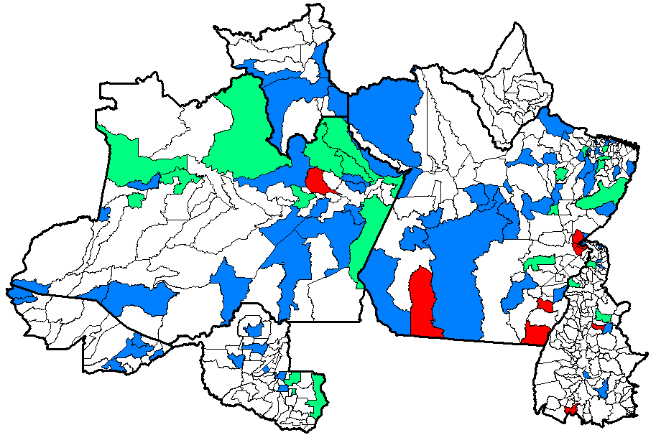
Prestador de serviços: Região Norte

Slide 11
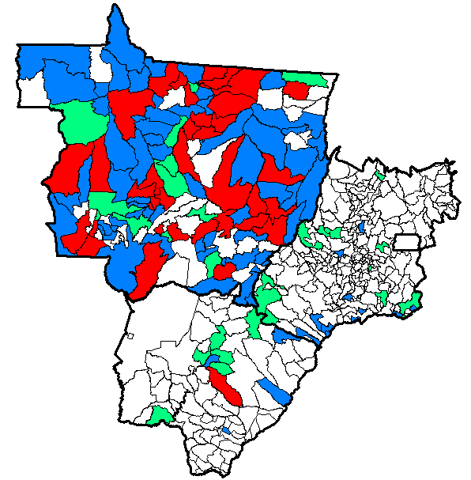
Prestador de serviços: Região Centro Oeste

Slide 12
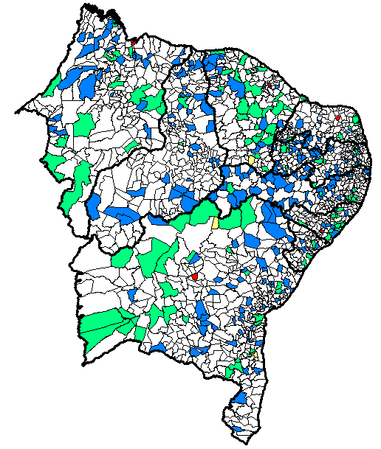
Prestador de serviços: Região Nordeste

Slide 13
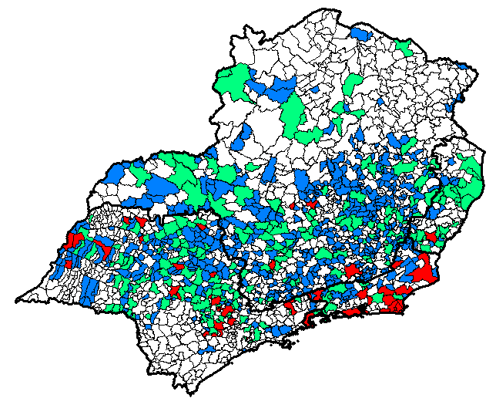
Prestador de serviços: Região Sudeste

Slide 14
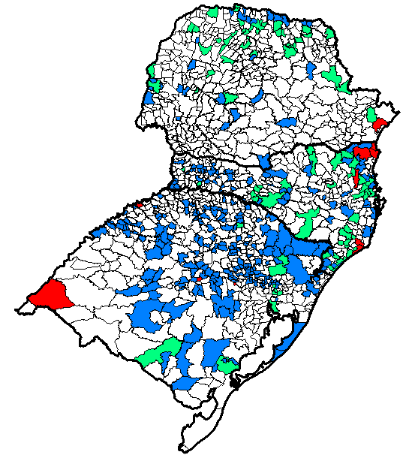
Prestador de serviços: Região Sul

Slide 15
Desafios do Saneamento
? ? ? ? ? . . . . .
Estabelecer Ações de Capacitação e Fortalecimento
conditio sine qua non
O Protagonismo dos Municípios na Gestão do Saneamento

Slide 16



PLANSAB
AÇÕES ESTRUTURANTES

Slide 17


CONVÊNIO ASSEMAE/FUNASA Nº 816987/2015
Convênio Assemae/Funasa 816987/2015

Slide 18
Objeto de Convênio/Meta
Promover Eventos de Capacitação para a Criação e Estruturação de Serviços Municipais de Saneamento Básico
Realizar 20 oficinas sobre a criação e estruturação de serviços municipais ou intermunicipais de saneamento básico, abordando aspectos políticos, técnicos e operacionais, além dos mecanismos de gestão, planejamento, regulação, fiscalização e controle social
  Carga horária: 32 horas
  Vagas: 1.000

Slide 19
Objetivos
Capacitar gestores, técnicos e profissionais da área do saneamento básico para criação e/ou estruturação de serviços públicos municipais e intermunicipais, visando o fortalecimento dos municípios como protagonistas do melhor saneamento básico implementado no país (Assemae)
Compartilhar o conhecimento e a experiência da Funasa visando fortalecer os municípios nos processos de criação, estruturação e de apoio à gestão dos serviços municipais e intermunicipais de saneamento básico (Funasa)

Slide 20
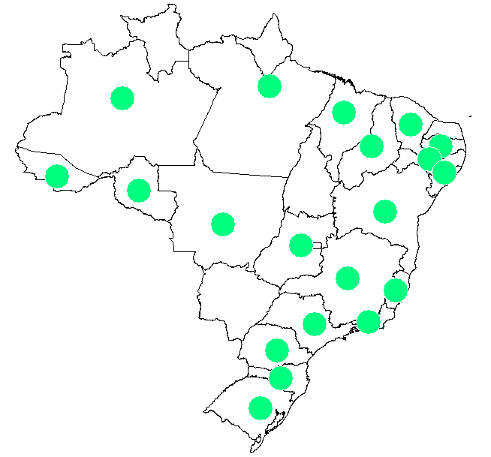
Objeto de Convênio/Meta
EXECUÇÃO DAS OFICINAS:
  Início: Março de 2017
  Término: Abril de 2018
INSCRIÇÕES:
  www.assemae.org.br
INFORMAÇÕES:
  gestaoemsaneamento@assemae.org.br

Slide 21
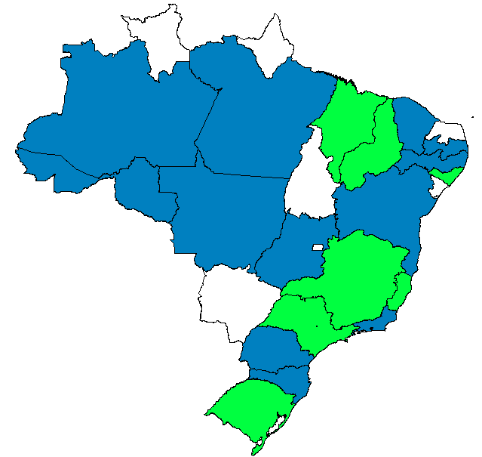
Execução do Convênio/Meta
Identificação | Status
 | Realizadas
 | Programadas

Slide 22

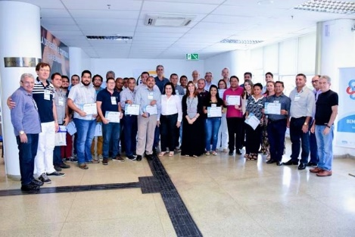
Oficina: Turma Teresina

Slide 23
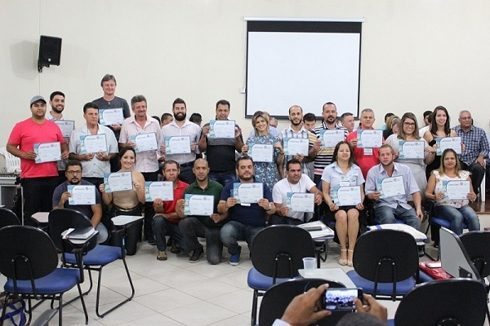
Oficina: Turma Ponte Nova

Slide 24
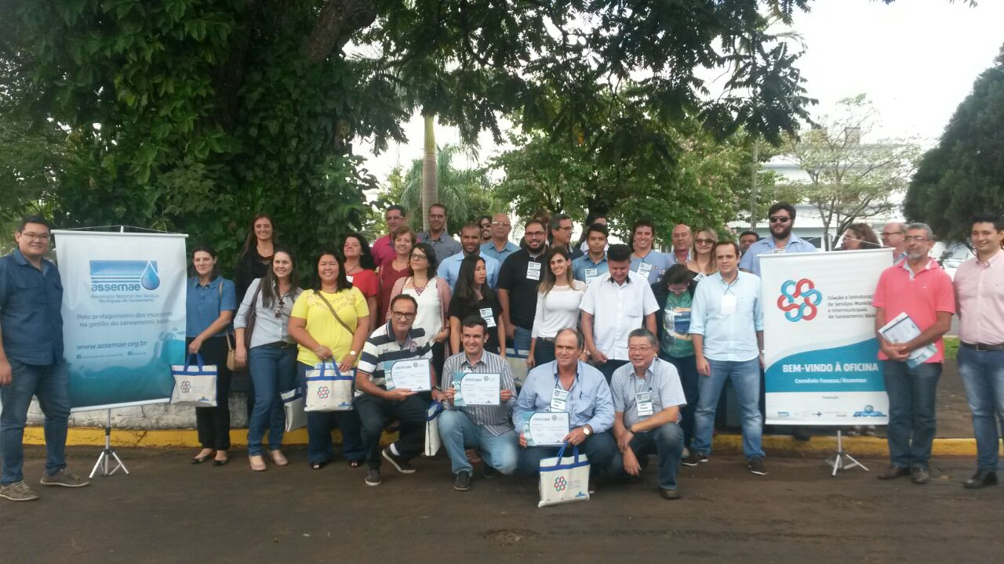
Oficina: Turma Jaboticabal

Slide 25
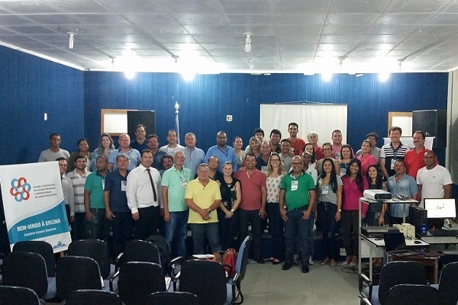
Oficina: Turma Vitória

Slide 26
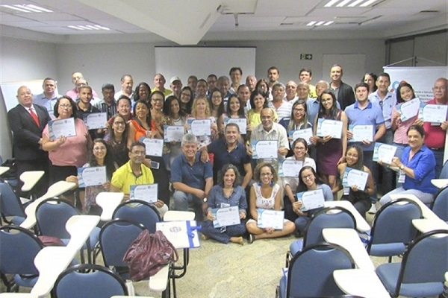
Oficina: Turma Maceió

Slide 27
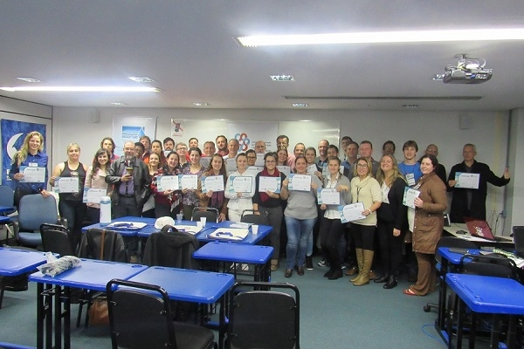
Oficina: Turma Porto Alegre

Slide 28
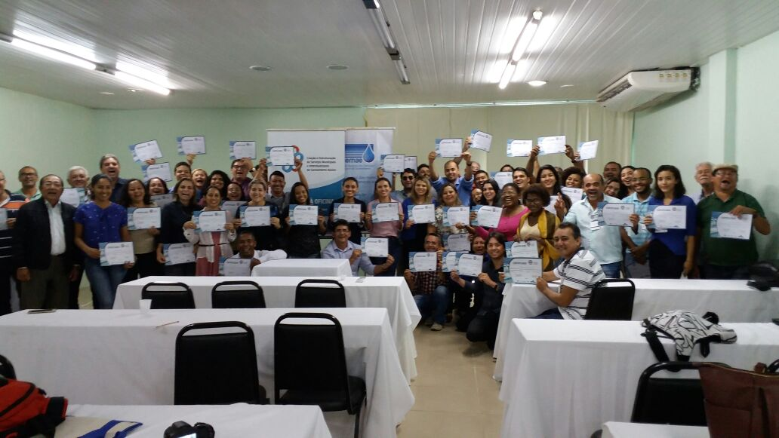
Oficina: Turma São Luiz

Slide 29
Metodologia
Módulo 1 – Módulo II
CRIAÇÃO E ORGANIZAÇÃO DE SERVIÇOS MUNICIPAIS OU INTERMUNICIPAIS DE SANEAMENTO BÁSICO
CRIAÇÃO E ESTRUTURAÇÃO DE SERVIÇOS MUNICIPAIS E INTERMUNICIPAIS DE SANEAMENTO BÁSICO
PROCEDIMENTOS PARA ELABORAÇÃO DE DIAGNÓSTICO DE SERVIÇO MUNICIPAL E INTERMUNICIPAL DE SANEAMENTO BÁSICO, COMPREENDENDO AS ÁREAS ADMINISTRATIVA, FINANCEIRA E TÉCNICA

Slide 30
Caracterização: Serviço Público
SERVIÇO MUNICIPAL
SERVIÇO INTERMUNICIPAL
Serviço Público
Interesse local
Caráter Universal
Prestação de forma contínua
Execução direta e/ou indireta
Associação cooperativa
Lei 11.107/2005
Consórcios Públicos
Sociedade empresarial
Empresa Pública

Slide 31
Modelos de Gestão
CONSTITUIÇÃO FEDERAL (1988)
Lei nº 11.079/2004
Direta Centralizada
ORGÃO
- Secretaria
- Departamento
- Divisão, etc
Direta Descentralizada
ADMINISTRAÇÃO
ENTIDADE
Indireta
CONCESSÃO
PERMISSÃO
- Autarquia
- Empresa Pública
- Empresa de Economia Mista
- Fundação Pública
- Autarquia
- Empresa Pública
- Empresa de Economia Mista
- Empresa Privada
- Consórcio de Empresas
Indireta
AUTORIZAÇÃO
- Cooperativa de Usuários
- Associação de Usuários
Associação cooperativa
Lei 11.107/2005
Consórcios Públicos
Sociedade empresarial
Empresa Pública

Slide 32
Modelos de Gestão
GESTÃO ASSOCIADA (EC nº 19)
Lei nº 11.107/2005
Associação Direta
- Consórcio Público
Associação Indireta
ENTE CONSORCIADO
Indireta
ENTE CONVENIADO
- Autarquia
- Empresa Pública
- Empresa de Economia Mista
- Fundação Pública
- Autarquia
- Empresa Pública
- Empresa de Economia Mista
- Fundação Pública
Associação Indireta
AUTORIZAÇÃO
Associação Indireta
TERCEIROS
- Autarquia
- Empresa Pública
- Empresa de Economia Mista
- Empresa Privada
- Consórcio de Empresas
- Cooperativa de Usuários
- Associação de Usuários
Associação cooperativa
Lei 11.107/2005
Consórcios Públicos
Sociedade empresarial
Empresa Pública

Slide 33
Metodologia: Diagnóstico
Criação de SMSB e SISB
Diagnóstico Administrativo, Financeiro e Técnico
Viabilidade Administrativa, Financeira e Técnica
Criação Serviço Municipal
Constituição Serviço Intermunicipal

Slide 34

Metodologia: Diagnóstico
Tomada de Decisão
Titular(es)
SIM
NÃO
Procedimentos Legais e Operacionais
Adequação/Revisão Arquivo

Slide 35
MUITO OBRIGADO
PROF. DR. DIRCEU SCARATTI
UNIVERSIDADE DO OESTE DE SANTA CATARINA/UNOESC
INSTRUTOR CONVÊNIO Nº 816987/2015 FUNASA/ASSEMAE
dirceu.scaratti@gmail.com

